Slide 1
Отчёт о работе Попечительского совета КГУ «СШИ № 9» за 2019 – 2020 учебный год

Slide 2
Об утверждении Типовых правил организации работы Попечительского совета и порядок его избрания в организациях образования
Приказ Министра образования и науки Республики Казахстан от 27 июля 2017 года № 355. Зарегистрирован в Министерстве юстиции Республики Казахстан 29 августа 2017 года № 15584.
В соответствии с пунктом 9 статьи 44 Закона Республики Казахстан от 27 июля 2007 года "Об образовании" ПРИКАЗЫВАЮ:
1. Утвердить прилагаемые Типовые правила организации работы Попечительского совета и порядок его избрания в организациях образования согласно приложению к настоящему приказу.
2. Признать утратившими силу:
1) приказ исполняющего обязанности Министра образования и науки Республики Казахстан от 22 октября 2007 года № 501 "Об утверждении Типовых правил организации работы Попечительского совета и порядок его избрания в организациях образования" (зарегистрированный в Реестре государственной регистрации нормативных правовых актов Республики Казахстан под № 4995, опубликованный 30 ноября 2007 года в газете "Юридическая газета" № 184 (1387);
2) приказ исполняющего обязанности Министра образования и науки Республики Казахстан от 22 декабря 2016 года №715 "О внесении изменений в приказ исполняющего обязанности Министра образования и науки Республики Казахстан от 22 октября 2007 года № 501 "Об утверждении Типовых правил деятельности попечительского совета и порядок его избрания" (зарегистрированный в Реестре государственной регистрации нормативных правовых актов Республики Казахстан под № 14751, опубликованный в Эталонном контрольном банке нормативных правовых актов Республики Казахстан 9 февраля 2017 года).

Slide 3
Направления работы Попечительского совета:
содействие созданию безопасных условий обучения и воспитания детей в школе – интернате;
содействие совершенствованию материально –технической базы школы – интерната, благоустройству её помещений и территории.

Slide 5
С 1 июля 2019 года стартовала традиционная общереспубликанская благотворительная акция «Дорога в школу».
Цель этой акции: оказание поддержки школьникам из малообеспеченных и многодетных семей опекаемых детей во время подготовки к началу учебного года и предупреждение неявки детей в школу по социальным причинам.

Slide 8
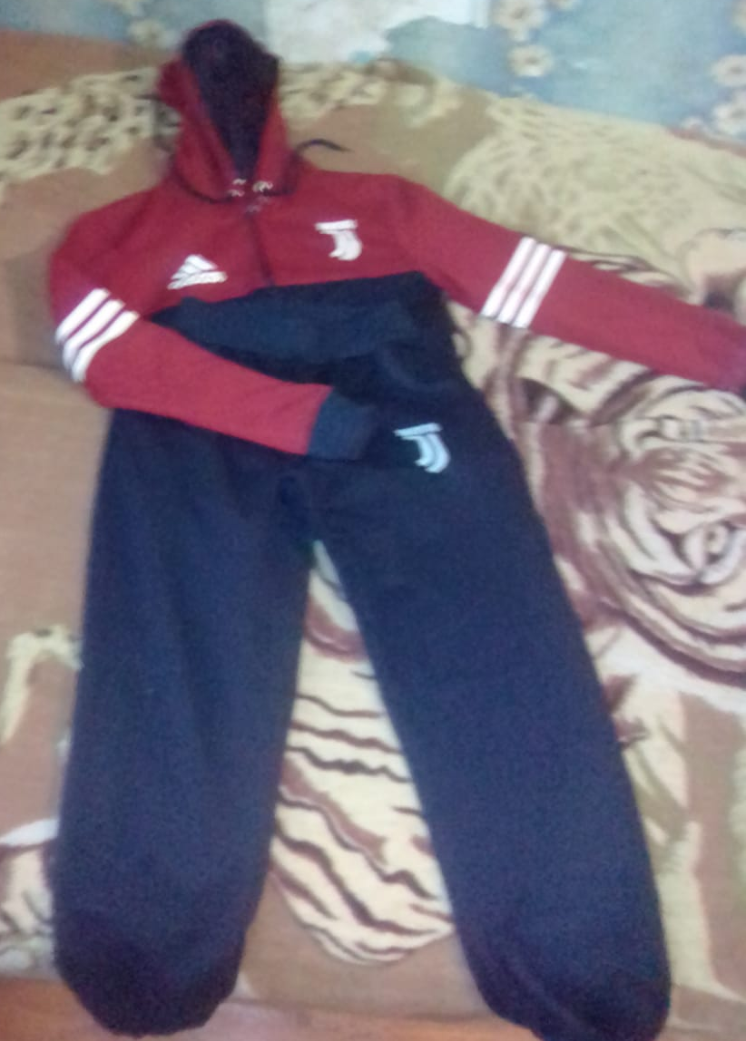
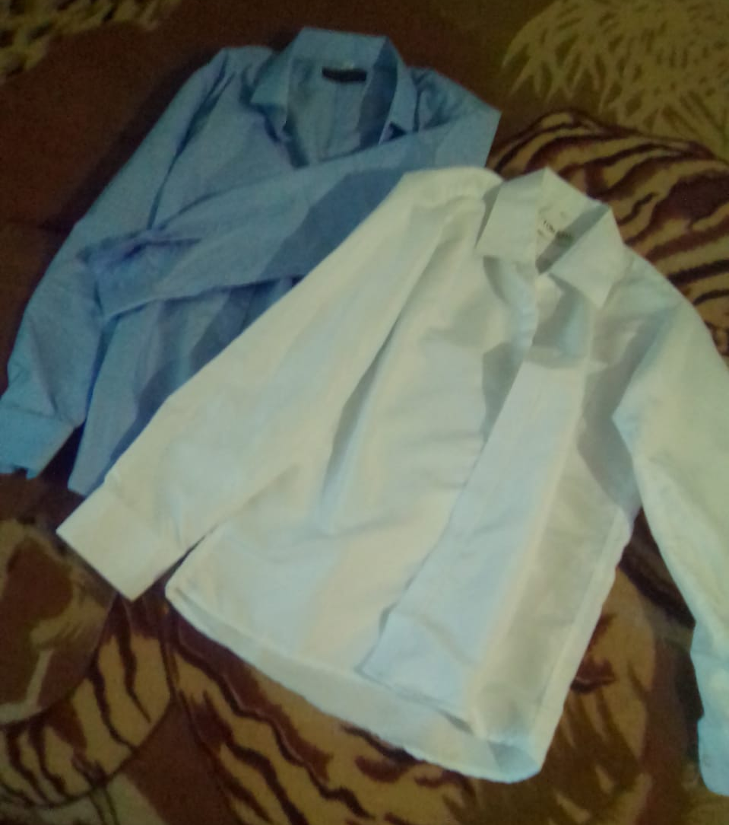
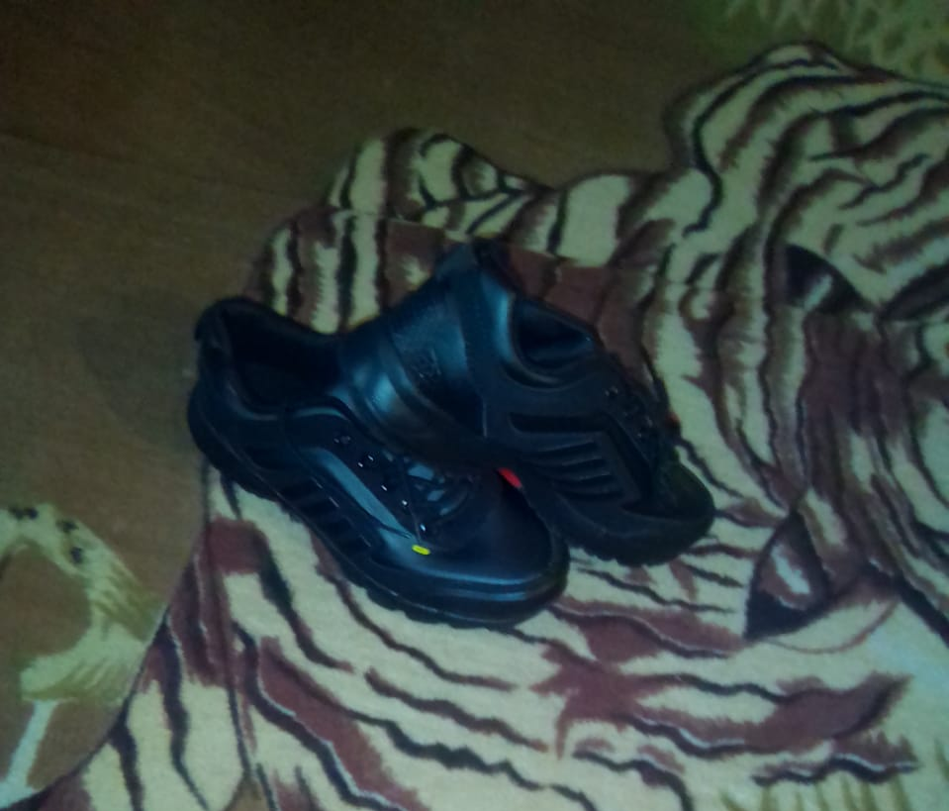
Магазин «Арзан» г. Караганда
Воспитаннику 3Б класса Янцен Роману

Slide 9
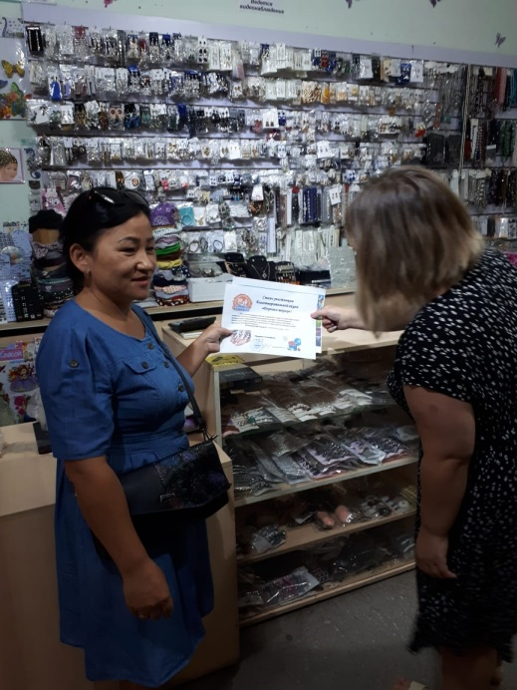
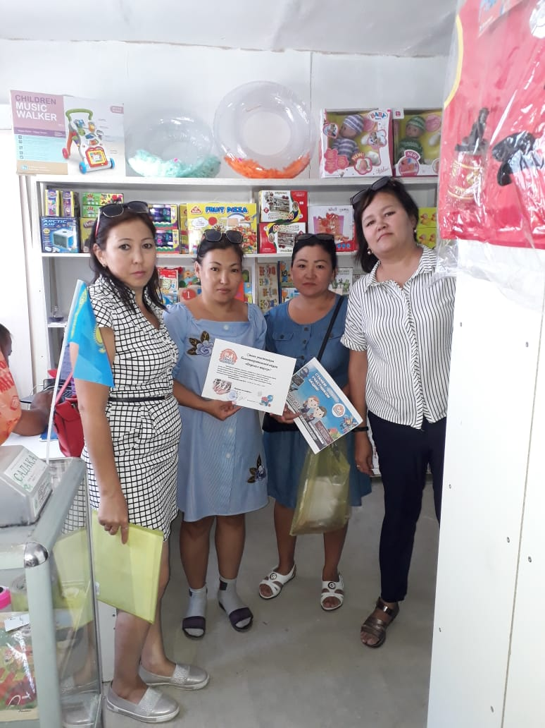
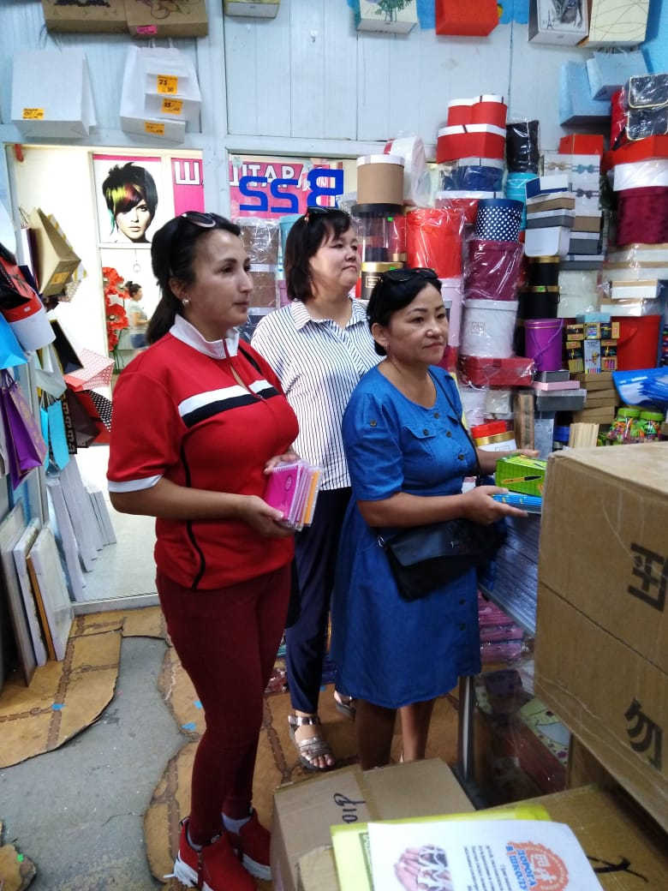
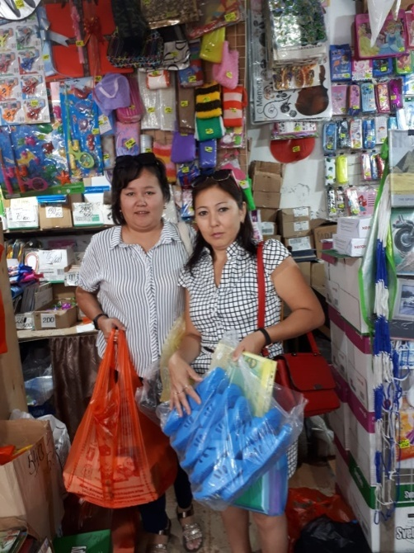
Рынок «Самал», магазин «Нургуль», «Школьник»

Slide 10
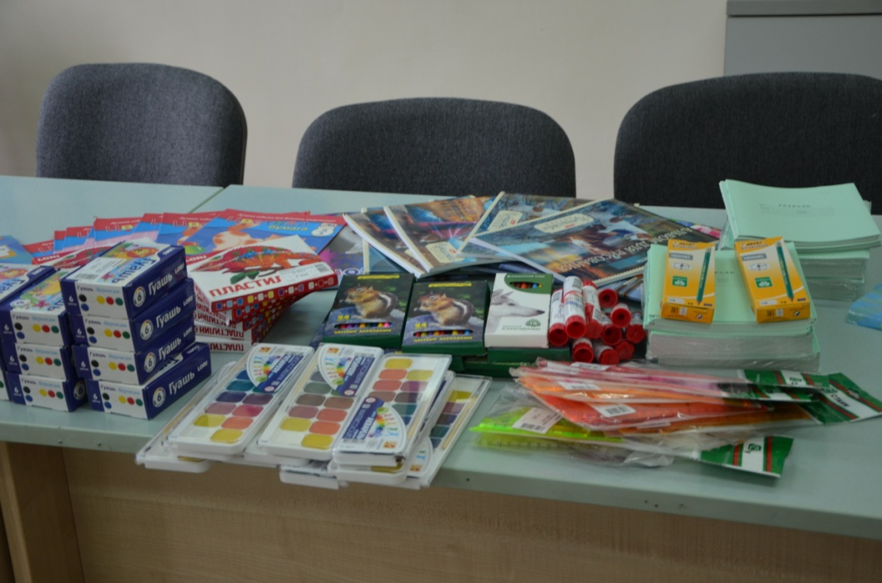
ТОО «Казцентрэлектропровод»

Slide 11
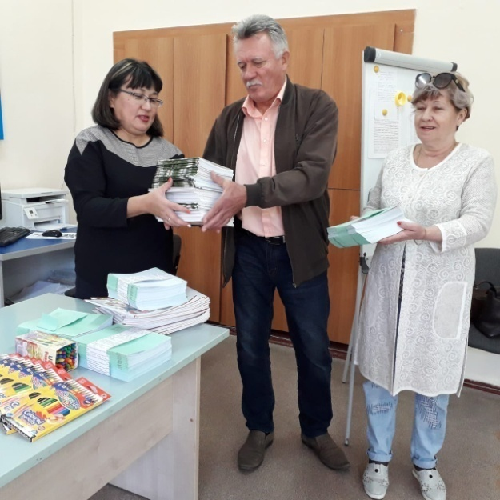
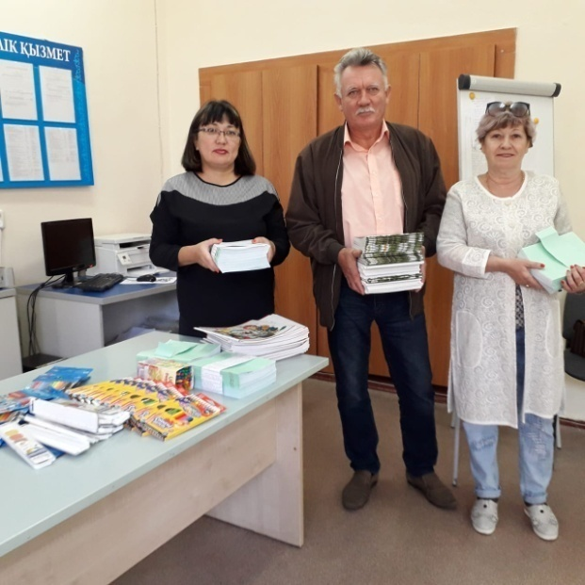
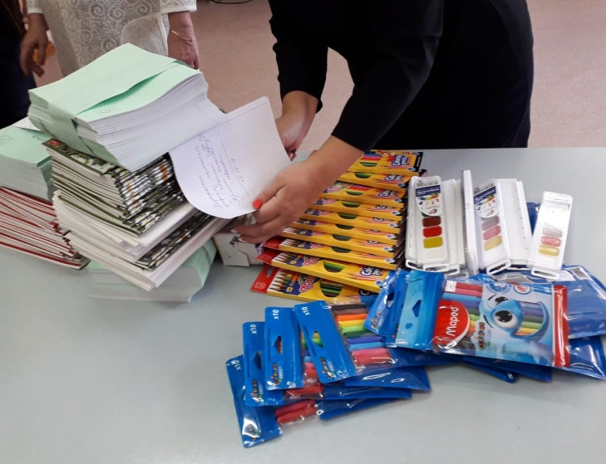
Шахта «Саранская»

Slide 12
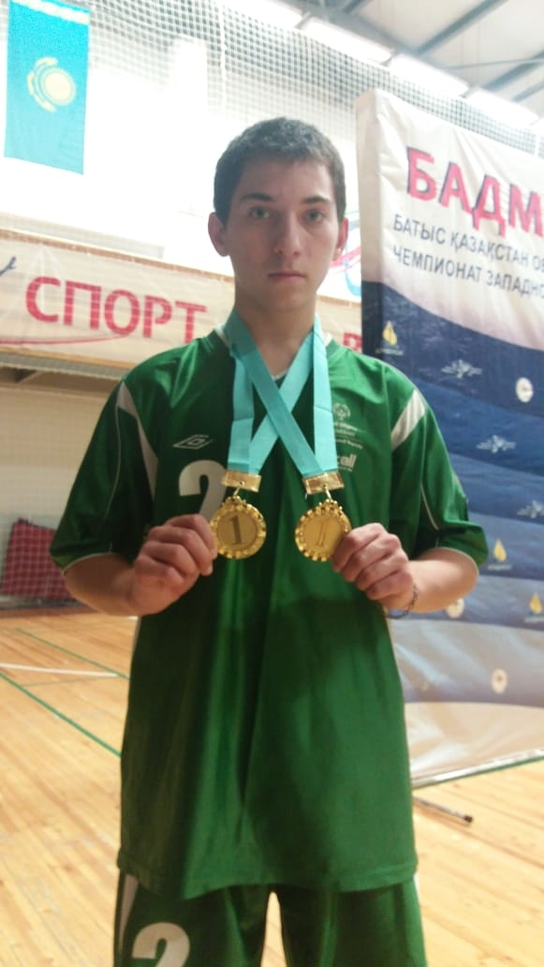
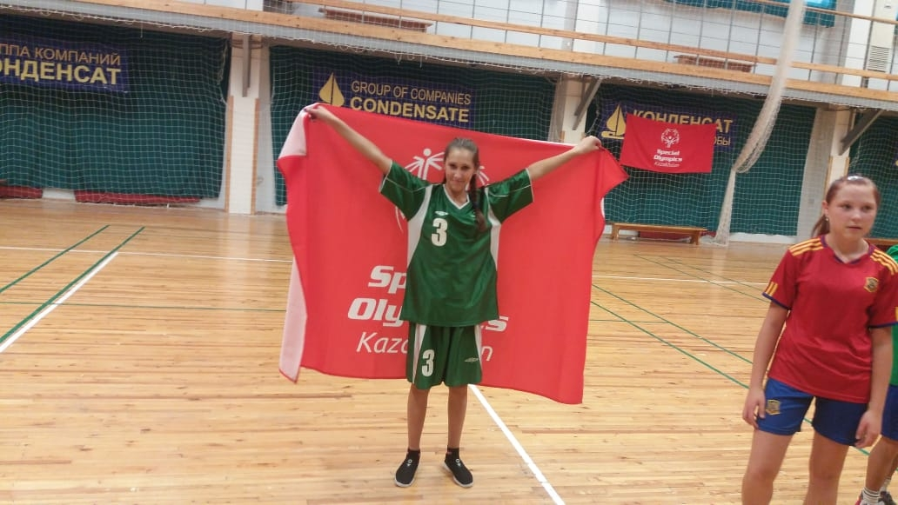
Обращение с письмами для поездки
на Международные соревнования г. Уральск

Slide 13
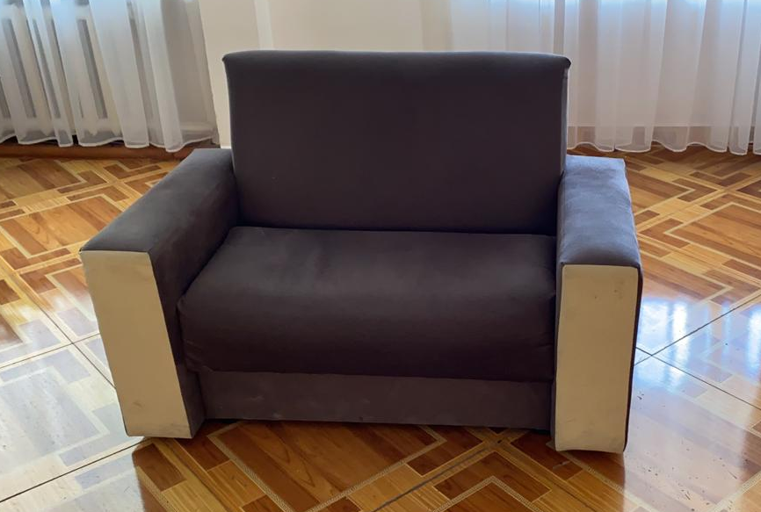
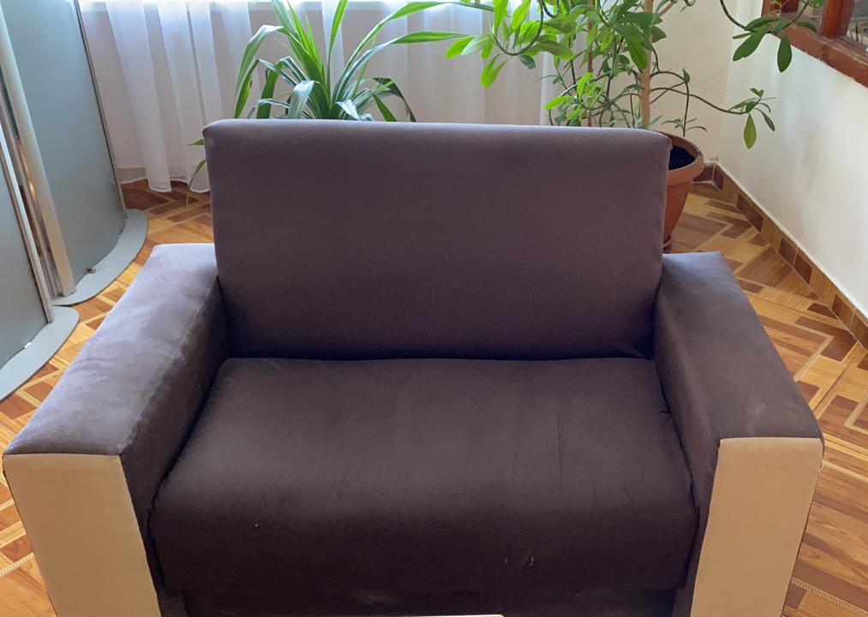
Перетяжка мебели

Slide 14
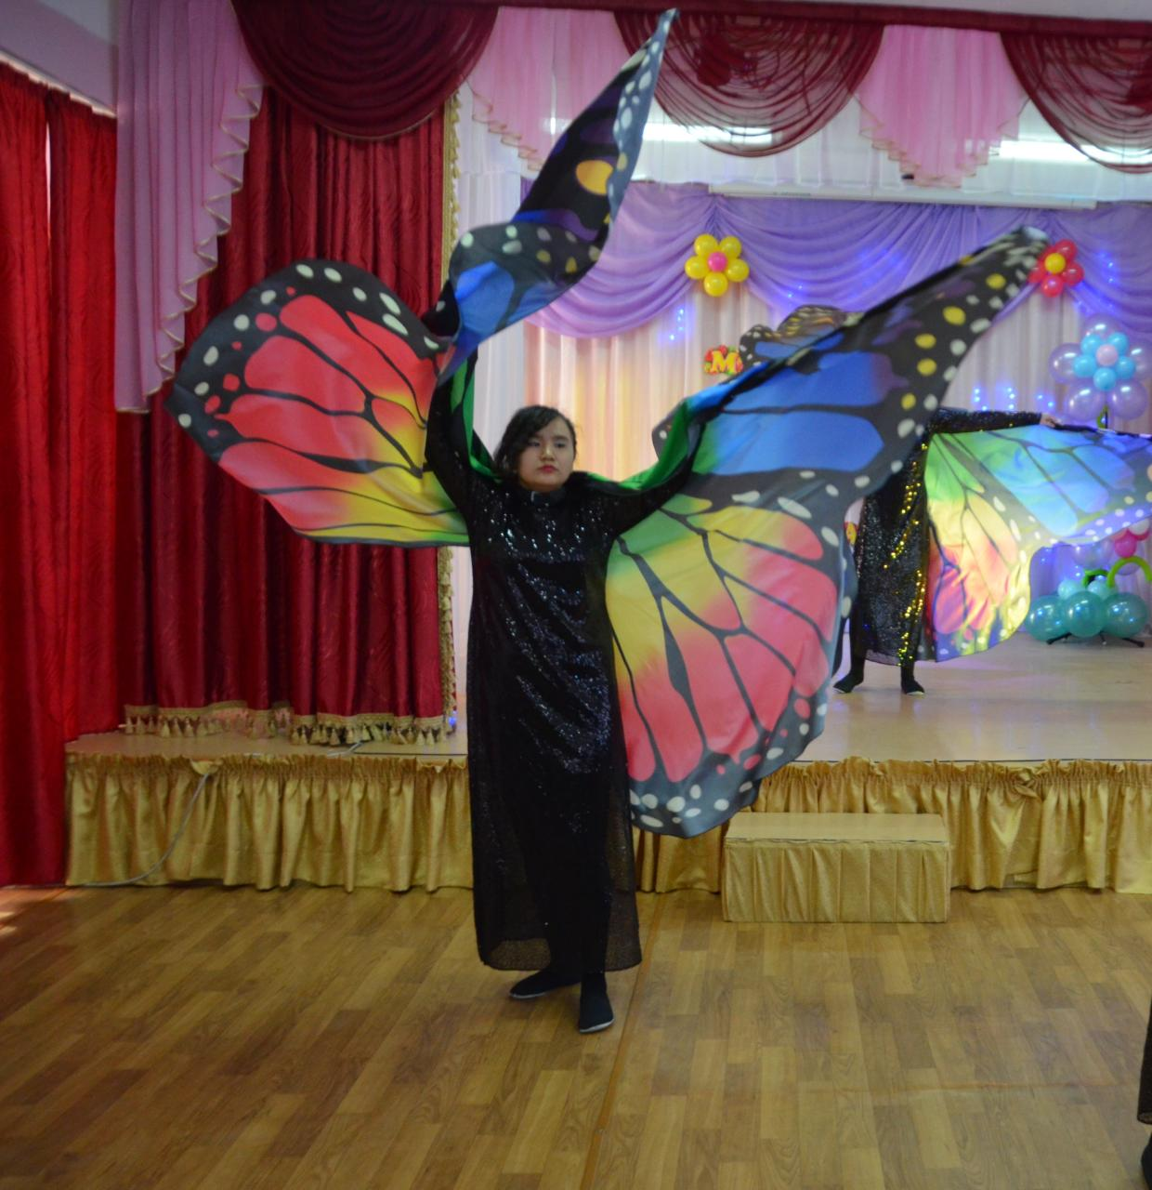
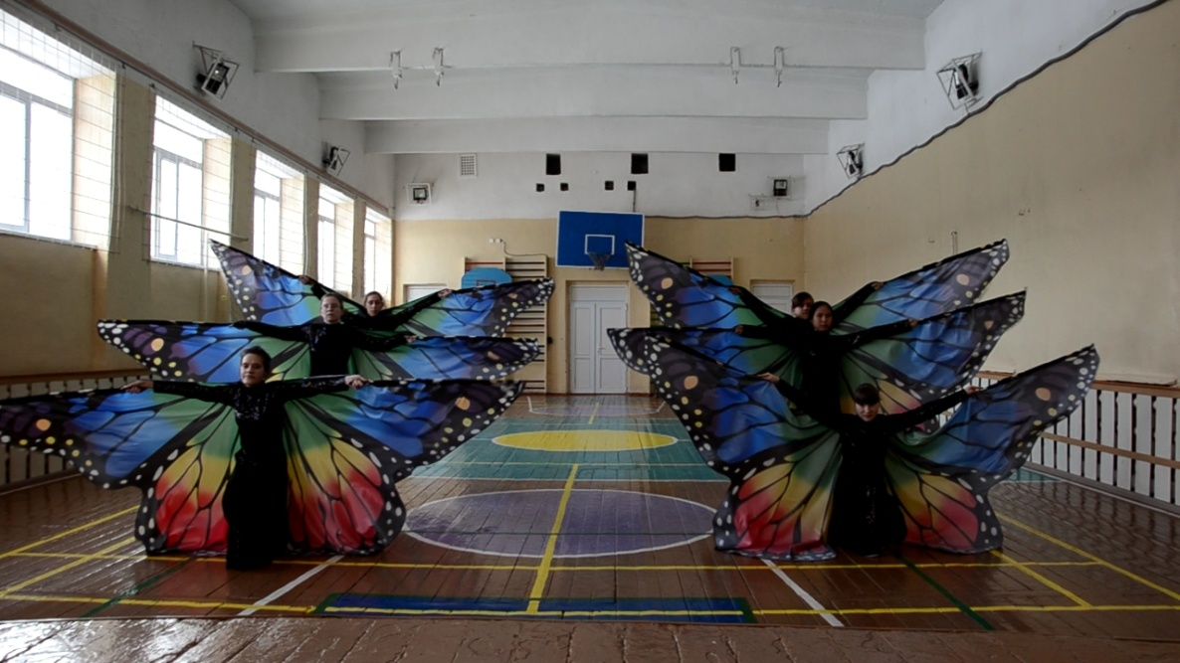
Приобретение ткани, фурнитуры на пошив костюма «Бабочки»

Slide 15
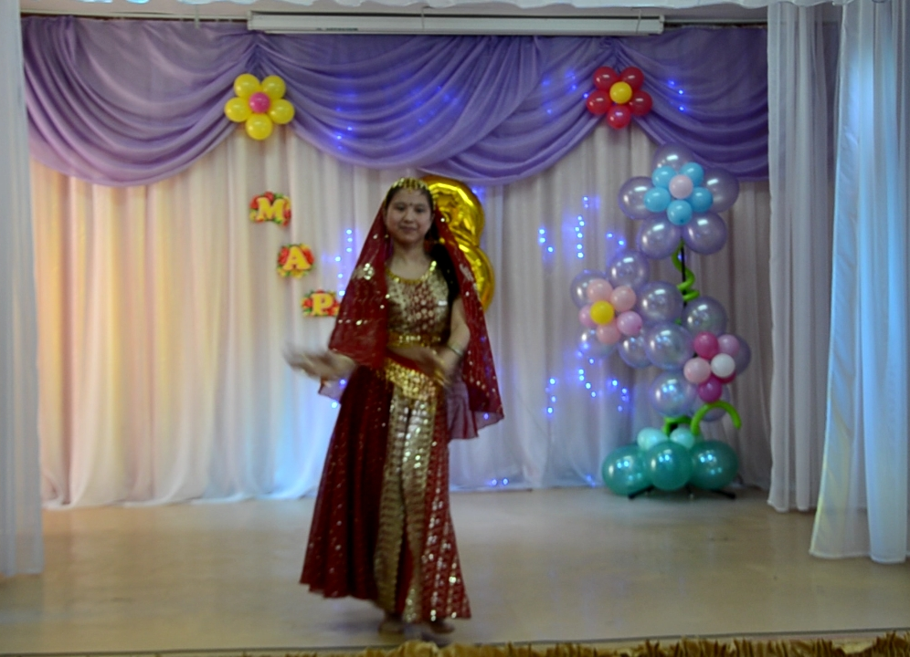
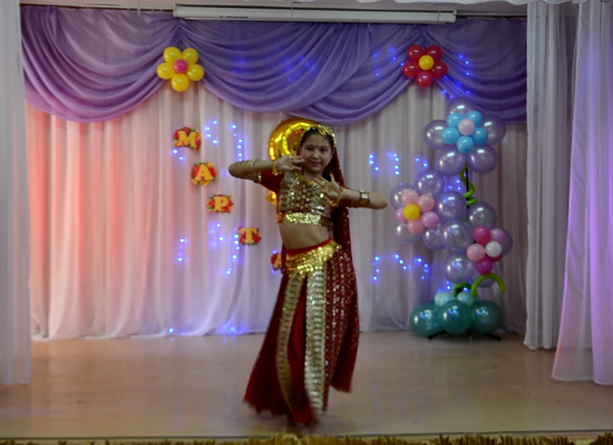
Приобретение ткани, фурнитуры на пошив костюма «Индийский»

Slide 16
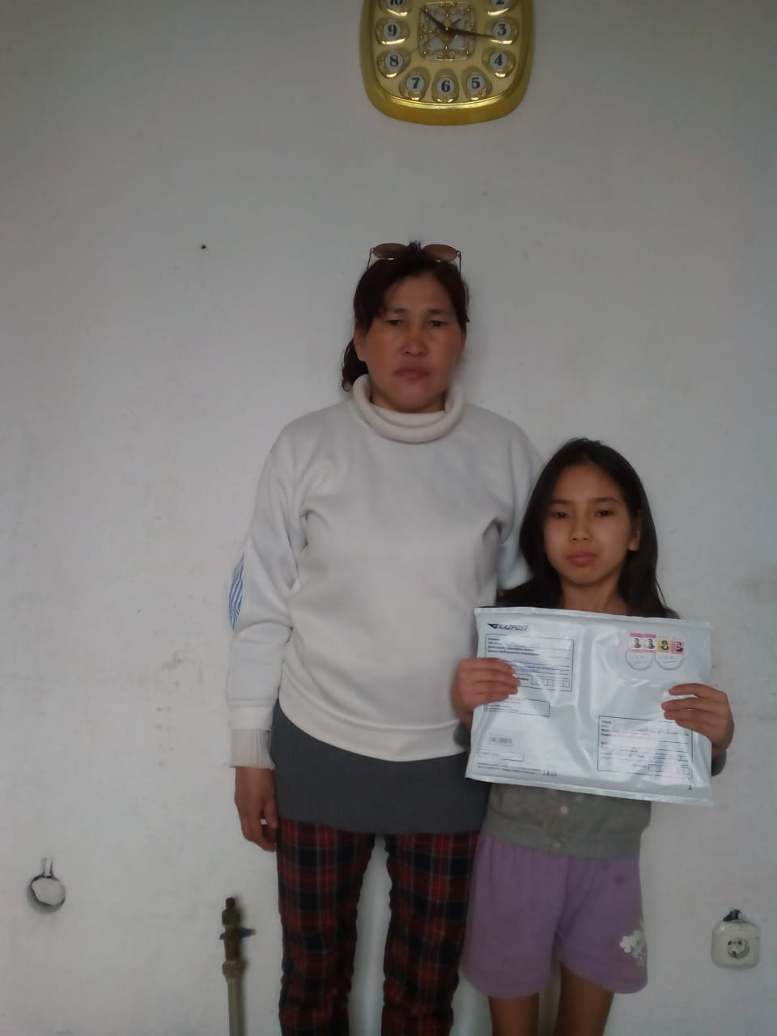
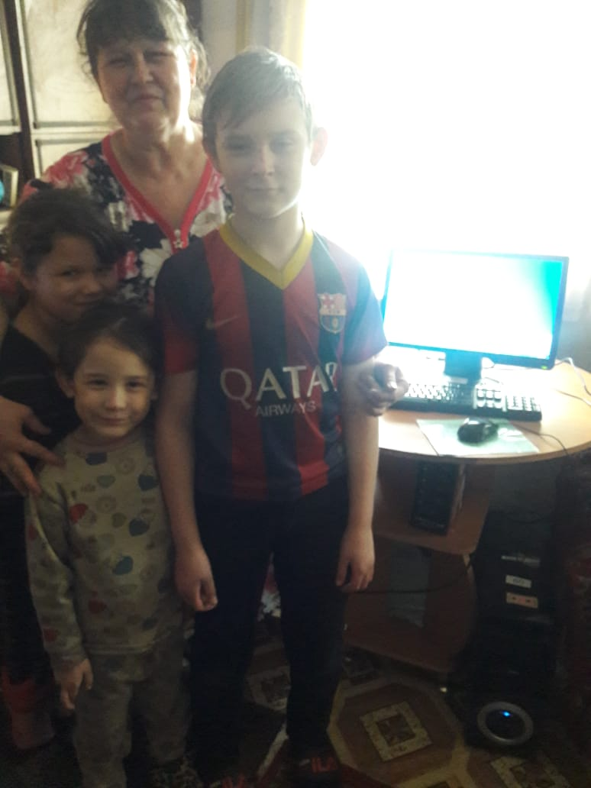
Дистанционное обучение

